Slide 1





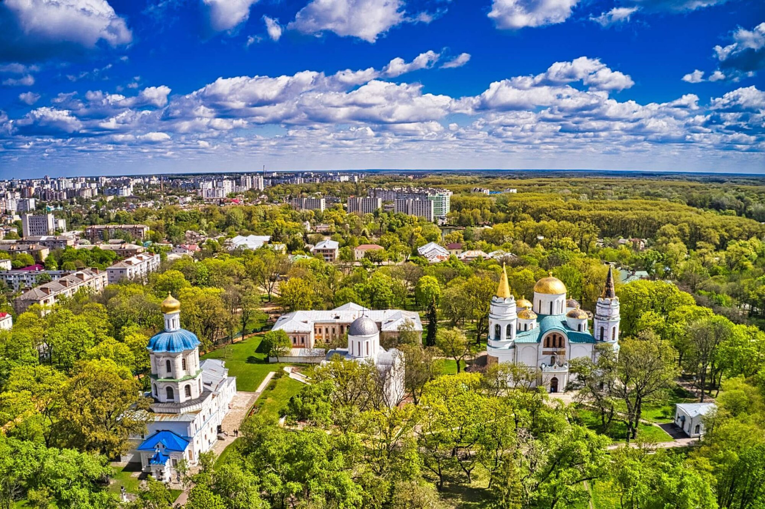

Чернігівська
громада

Slide 2


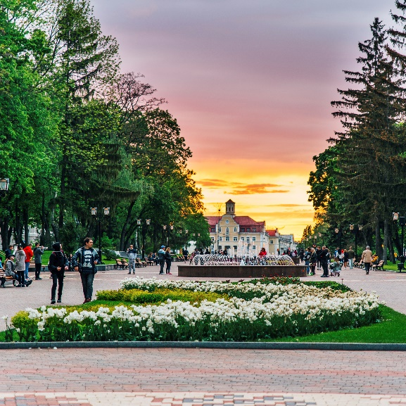
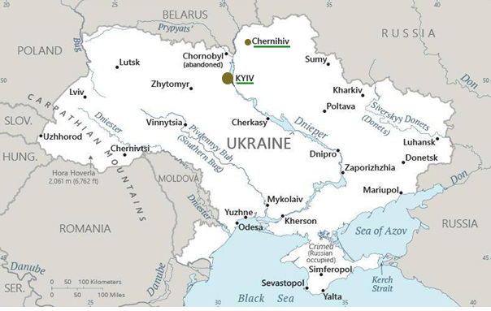
Чернігів – обласний центр Чернігівської області, що розташований на півночі України
78,6 км²
243 000 осіб
150 км від Києва

Slide 3
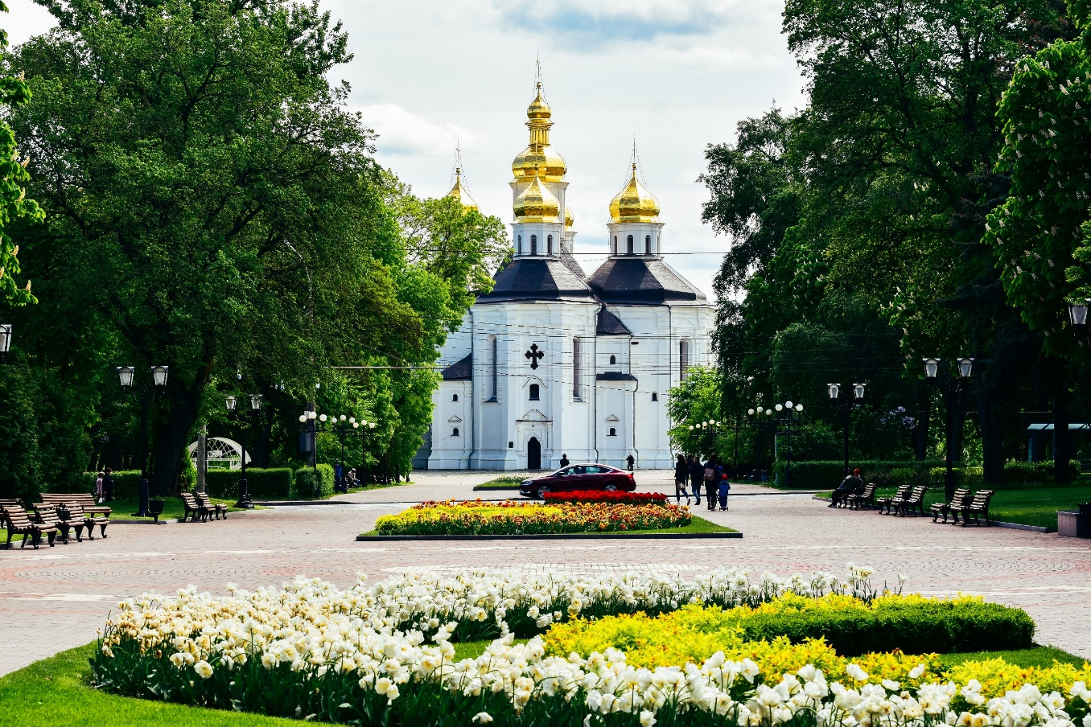
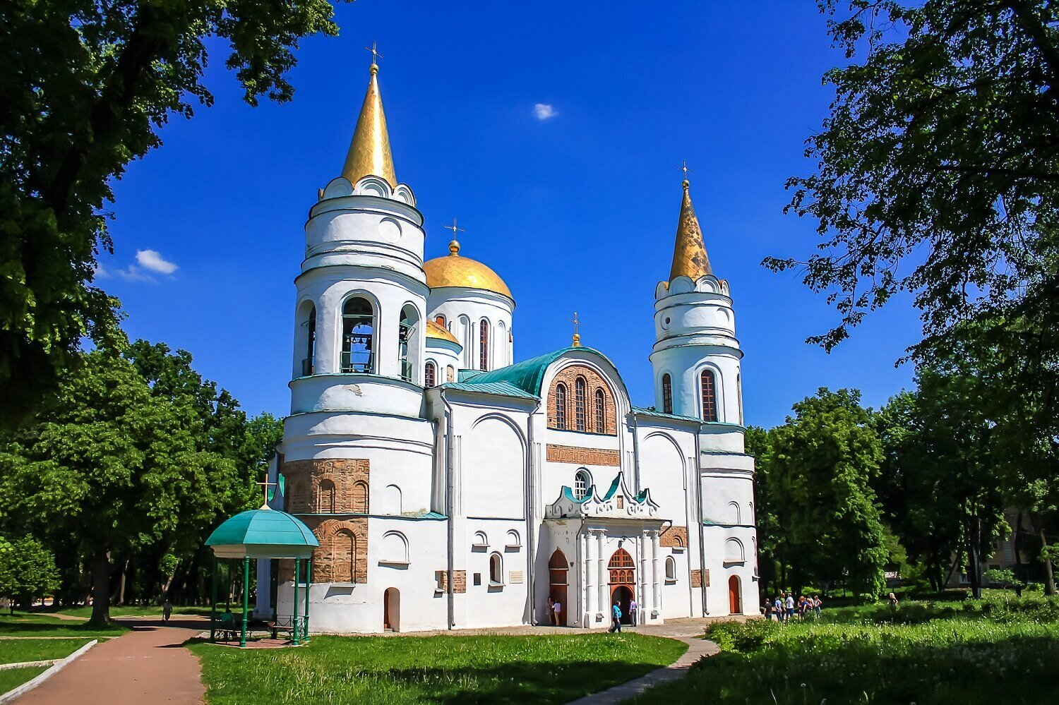
Historical heritage
Історична спадщина
Історія понад 1300 років
Перша писемна згадка у 907 році
Збереглося чимало пам’яток Середньовіччя та пізніших періодів
Розглядається питання про включення історико-культурної спадщини Чернігова до списку ЮНЕСКО наразі

Slide 4
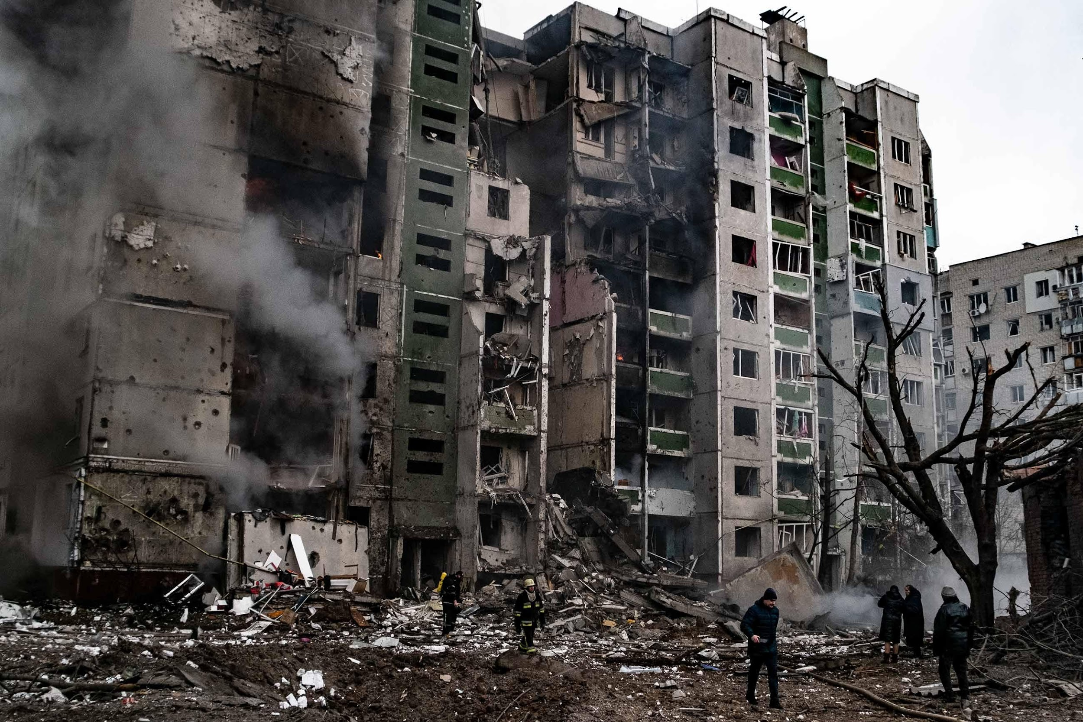
В результаті військової агресії рф проти України Чернігів зазнав значних пошкоджень та руйнувань

Slide 5

Чернігів
був удостоєний почесного звання
«МІСТО-ГЕРОЙ УКРАЇНИ"
згідно Указу Президента України Володимира Зеленського №111/2022
з метою вшанування подвигу, масового героїзму та стійкості громадян,проявлених під час оборони своїх міст у ході відбиття збройної агресії Російської Федерації

Slide 6
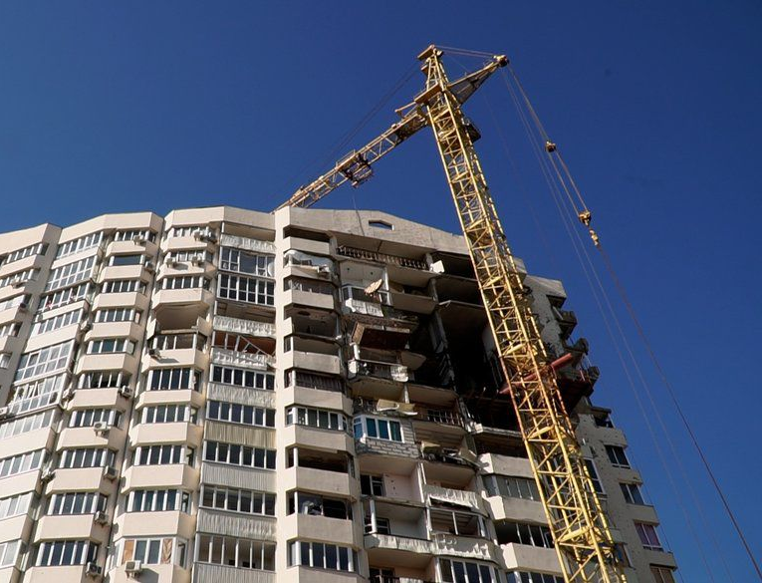

З 2022 року у співпраці з міжнародними партнерами було проведено значний обсяг робіт з відновлення та реконструкції:
відновлення 875 багатоповерхових будинків (146 із яких зазнали прямого влучання)
реконструкція комунального підприємства «Водоканал», Чернігівська «ТЕЦ»
оновлення транспортної системи
відновлення лікарень
відновлення пошкоджених шкіл та дитячих садків, а також забезпечення всіх них укриттями
Ми продовжуємо відновлювальні роботи та плануємо подальший розвиток
ЧЕРНІГІВ — СТІЙКЕ МІСТО!

Slide 7

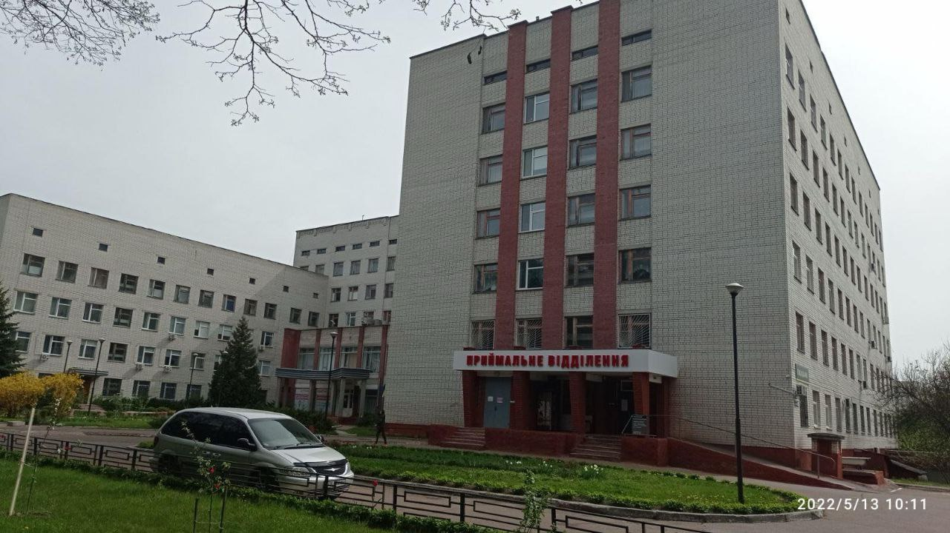
КАПІТАЛЬНИЙ РЕМОНТ
захисної споруди цивільного захисту (сховища)
КНП «Чернігівська міська лікарня №3» ЧМР
Медична директорка КНП «Чернігівська міська лікарня 3» ЧМР
Наталія Бабкіна

Slide 8


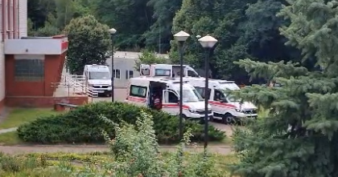
Місія проєкту:
Забезпечити збереження здоров'я та життя пацієнтів, персоналу лікарні та місцевої громади – через безперервність медичної допомоги в умовах бойових дій і постійних повітряних тривог.
Безпека
Безперервність
Надійне укриття для всіх
Медицина без перерв
Довіра
Згуртована громада

Slide 9
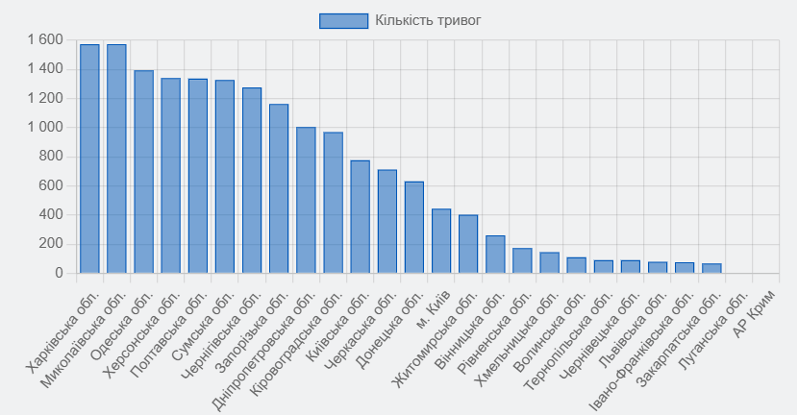
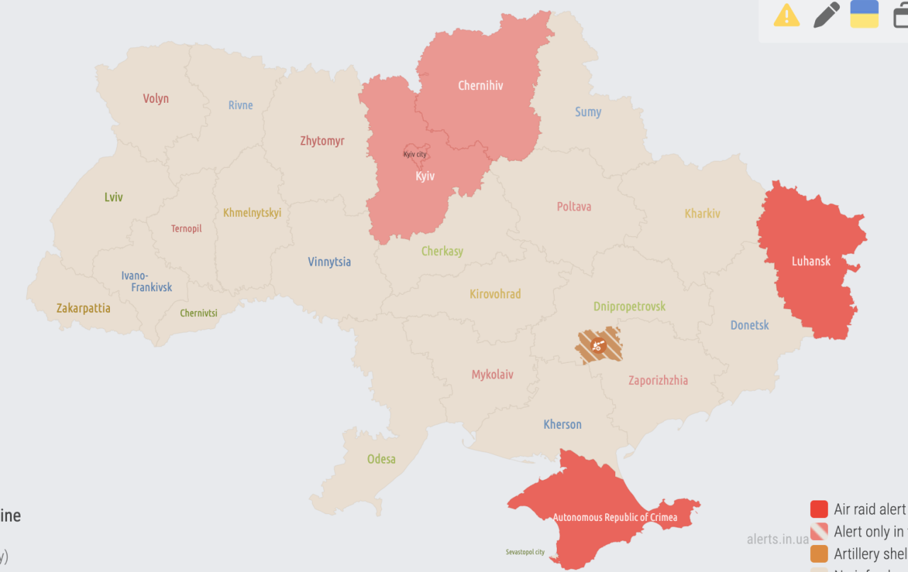

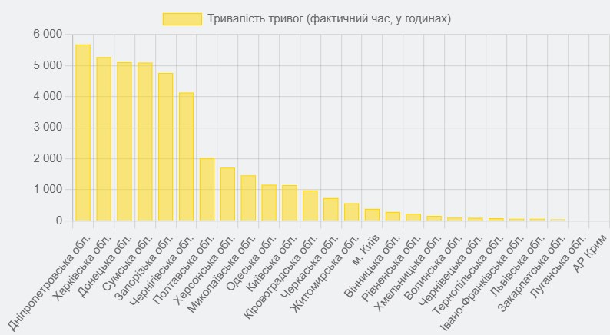
Соціальна значимість проєкту:
  ЗБЕРЕЖЕННЯ ЖИТТЯ В УМОВАХ ДОВГОТРИВАЛИХ ТРИВОГ І ВИБУХІВ:
  З 1.01.2026 по 01.09.2026 - 1284 тривоги;
  Середня тривалість - 3год.13 хв.;
  Найдовша - 39 год.

Slide 10
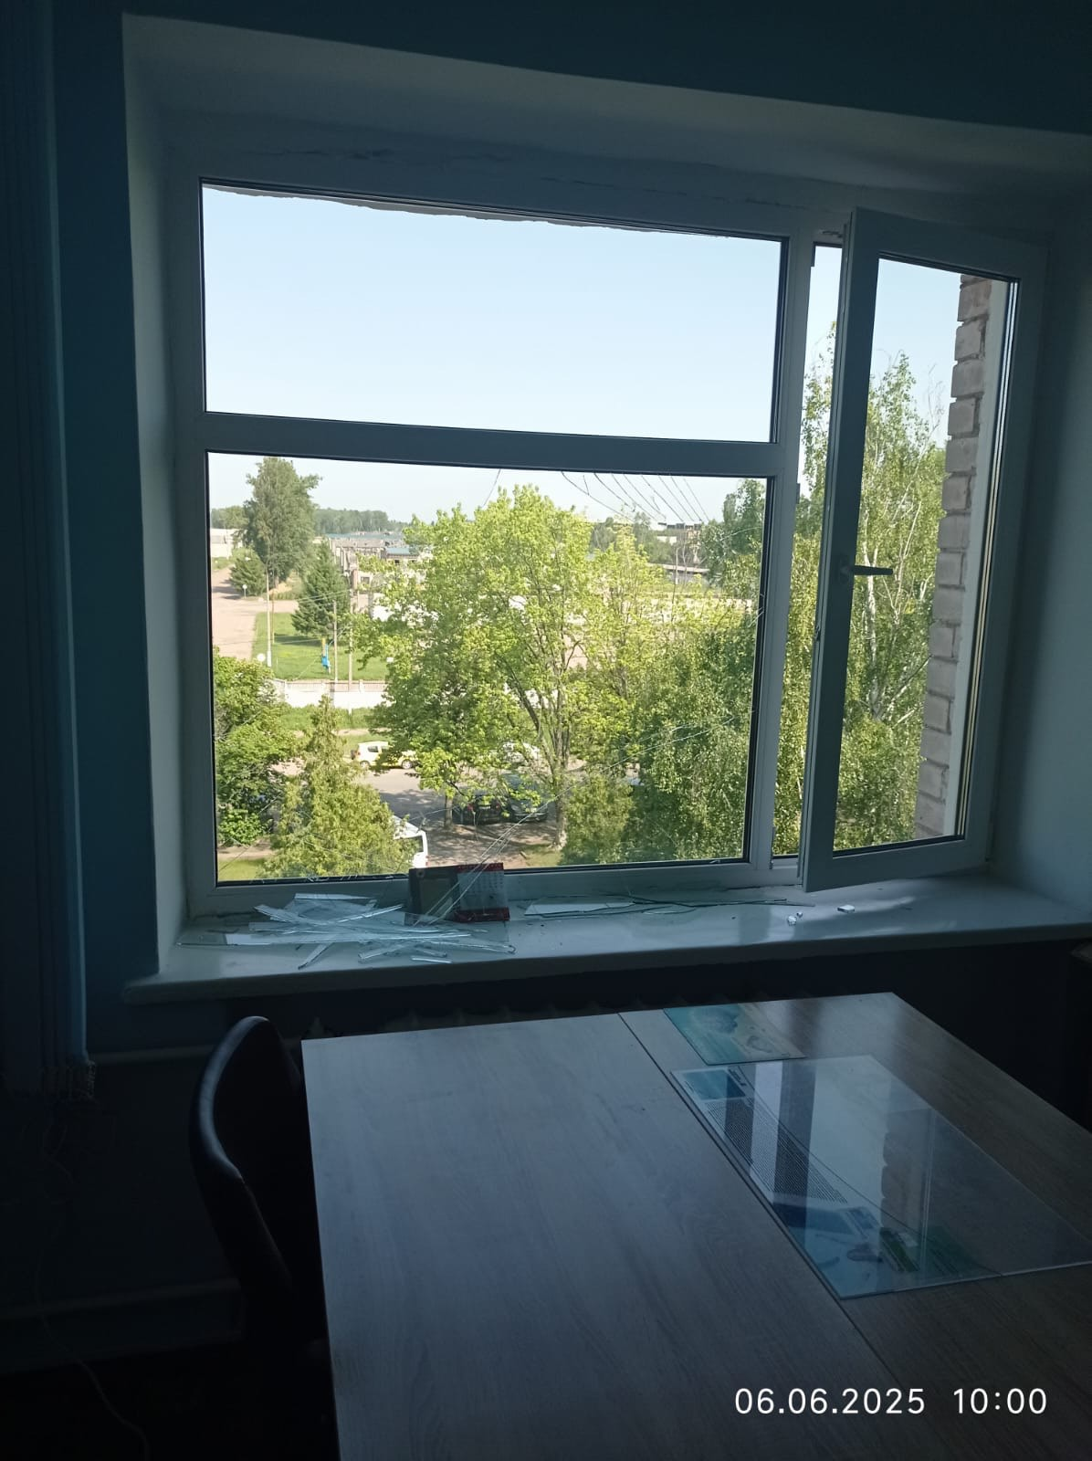
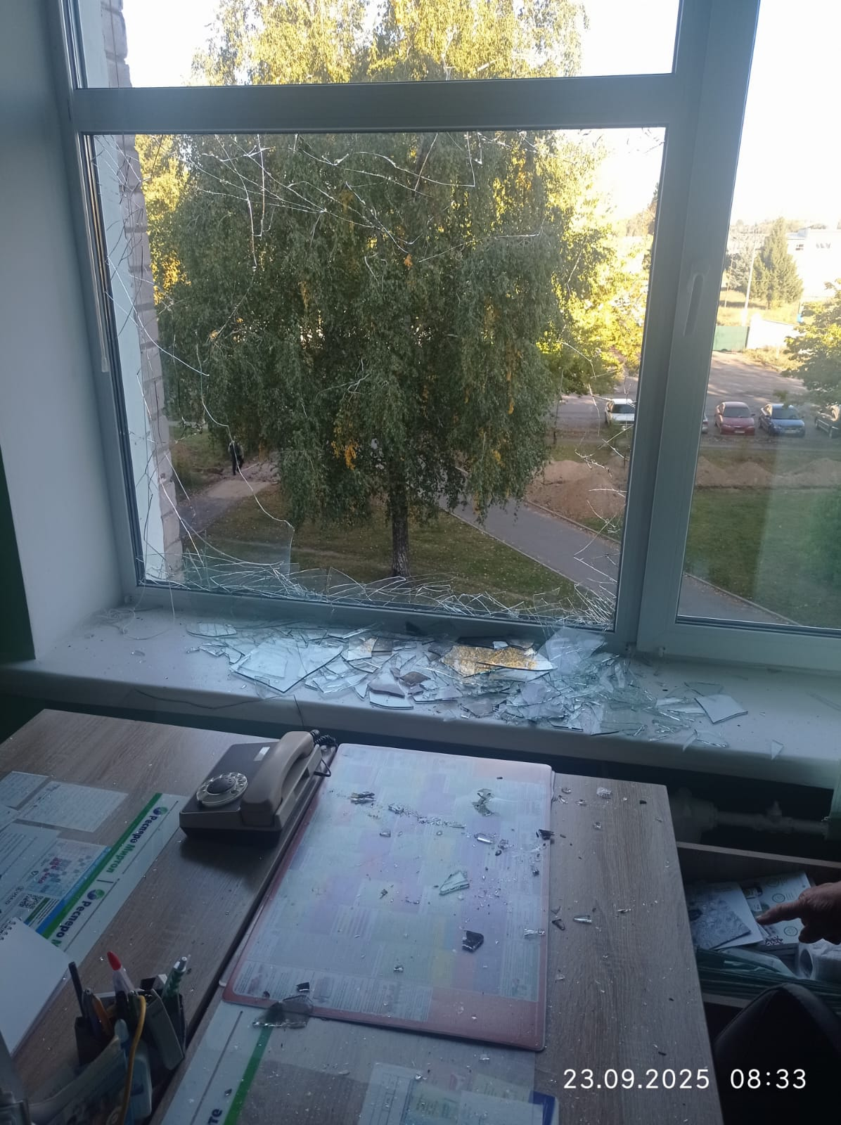
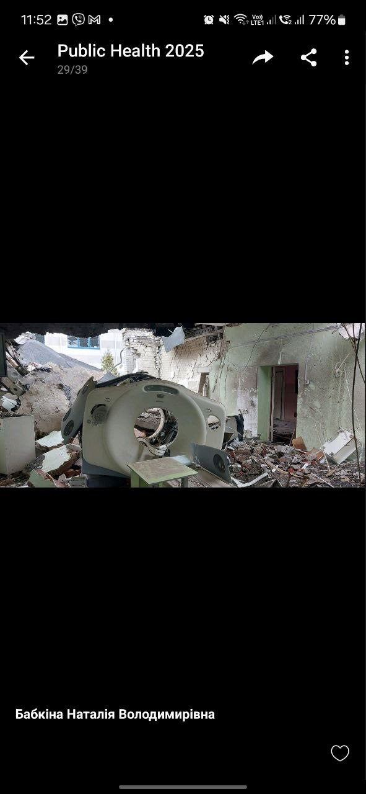
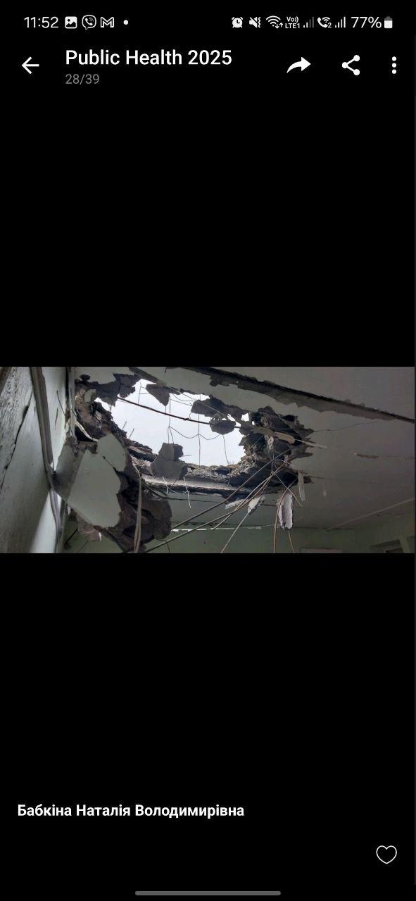
Завдані збитки:
Усього на відновлення рентгенвідділення було витрачено – 15 214 926,55 млн. грн.
на відновлення вікон у стаціонарі та поліклініці було виділено 10 320 812 грн
2026
2022

Slide 11
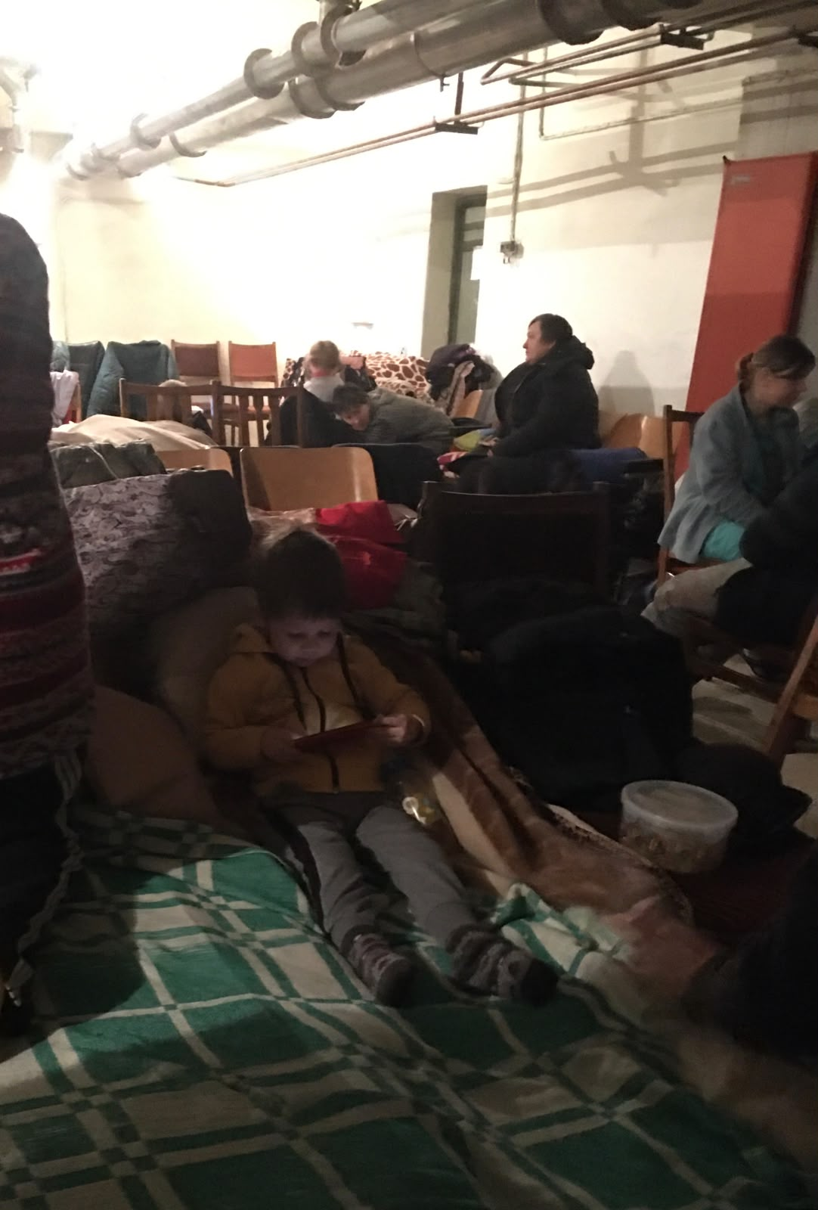
Соціальна значимість проєкту:
Лікарня є об’єктом критично важливої соціальної інфраструктури, який має продовжувати функціонувати навіть під час активних бойових дій, забезпечуючи населення необхідною медичною допомогою
В умовах повномасштабної війни та постійної загрози ракетних і артилерійських обстрілів створення безпечного укриття є не додатковою перевагою, а критично необхідною умовою безпечного функціонування медичного закладу.
У період активних бойових дій у лікарні одночасно перебувало 650 людей з них 121 дитина

Slide 12
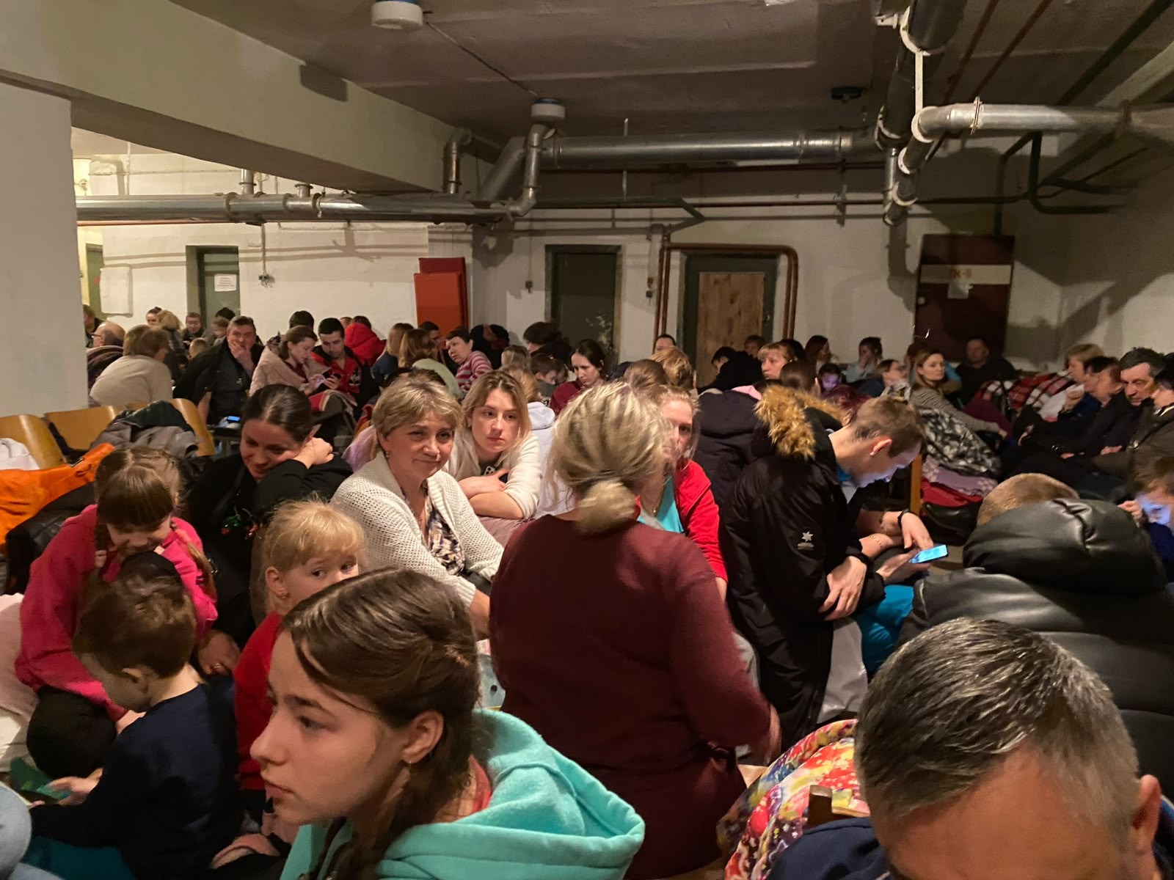
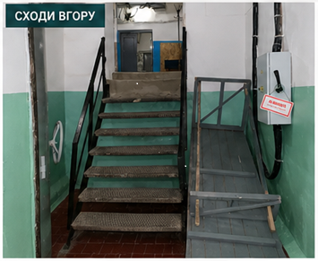
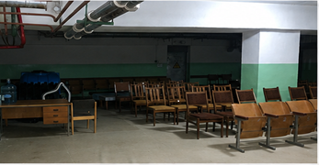
Ключові проблеми:
  Невідповідність наявних укриттів:
  Наявні укриття не дозволяють проводити оперативні втручання чи надавати належну медичну допомогу в умовах постійних повятряних тривог і вибухів .Відсутність операційних, спеціалізованих ліжок і зон лікування робить укриття малоефективним у надзвичайних ситуаціях;
  Небезпека для пацієнтів та персоналу:
  Невідповідність наявного укриття будівельним нормам

Slide 13


Завдання проєкту:
Капітальний ремонт вхідної групи та сходів до бомбосховища із встановленням спеціального ліфта/підйомника для забезпечення безпечного та безперешкодного транспортування пацієнтів, зокрема важких і маломобільних пацієнтів та супроводжуючих осіб.
.
Створення та облаштування функціональних медичних зон відповідно до потреб закладу, зокрема:
  операційної зони;
  палати інтенсивної терапії (ІТ);
  допоміжних медичних та технічних приміщень;
  зони очікування пацієнтів та медичного персоналу.
Покращення візуального та психологічного комфорту пацієнтів і медичного персоналу шляхом облаштування сучасного, світлого та функціонального інтер’єру.

Slide 14
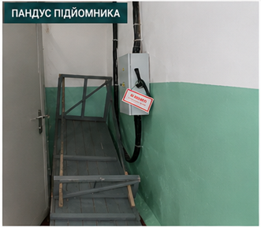
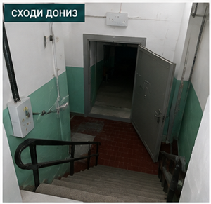
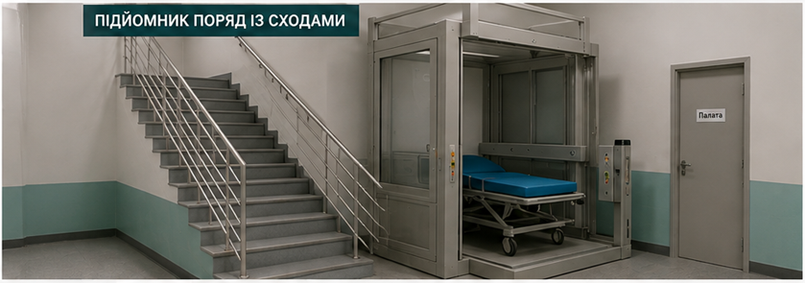
Архітектурний план відбудови та реконструкції:ремонт вхідної групи та сходів до бомбосховища
До ремонту
Ремонт вхідної групи та сходів до бомбосховища із встановленням спеціального ліфта/підйомника для забезпечення безпечного та безперешкодного транспортування пацієнтів, зокрема важких і маломобільних пацієнтів та супроводжуючих осіб.
Після ремонту

Slide 15
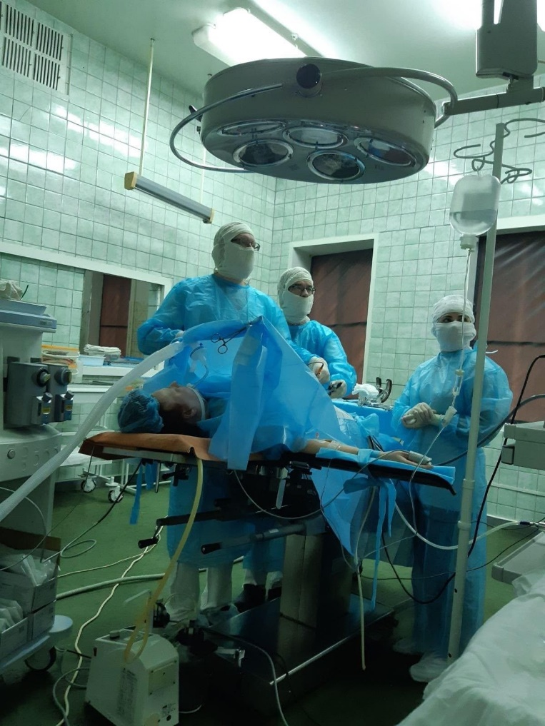
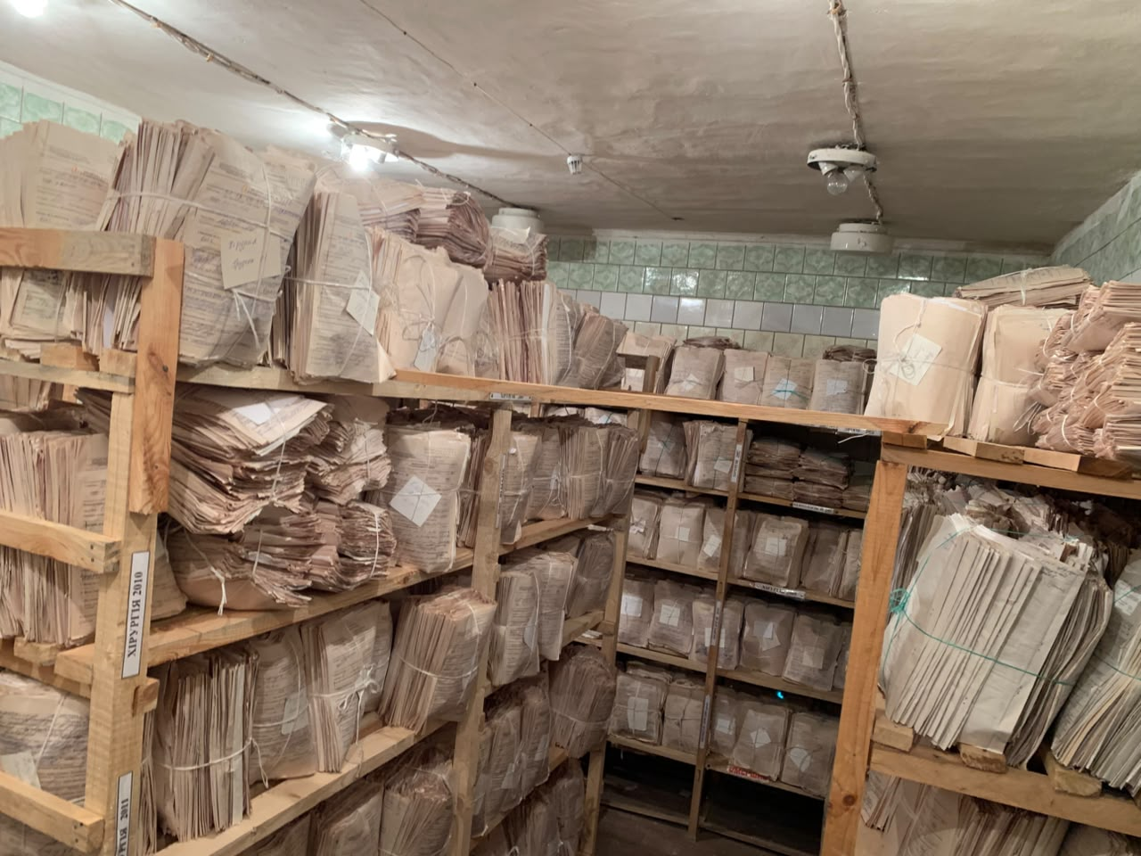
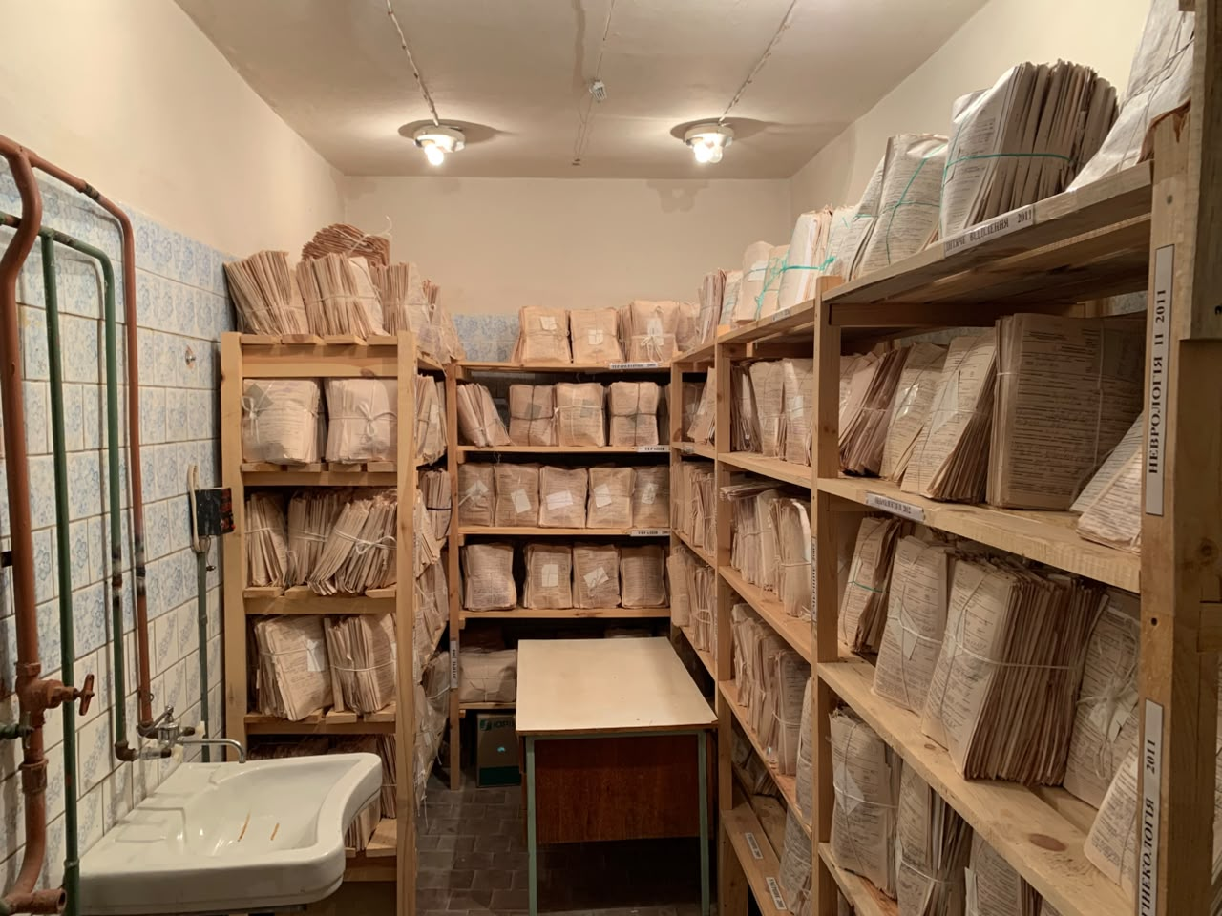
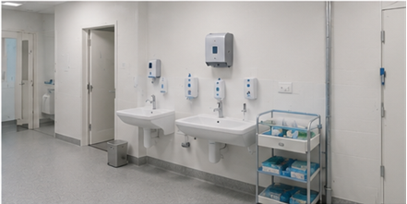
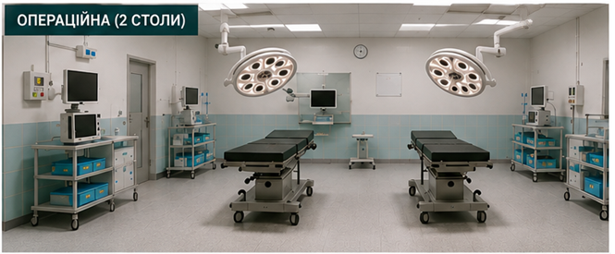
Архітектурний план відбудови та реконструкції:операційна зала
До ремонту
Ремонт приміщення та наповнення обладнанням операційної зали (на 2 операційні столи)
Нові інженерні мережі, відповідно до державних будівельних норм;
Після ремонту

Slide 16
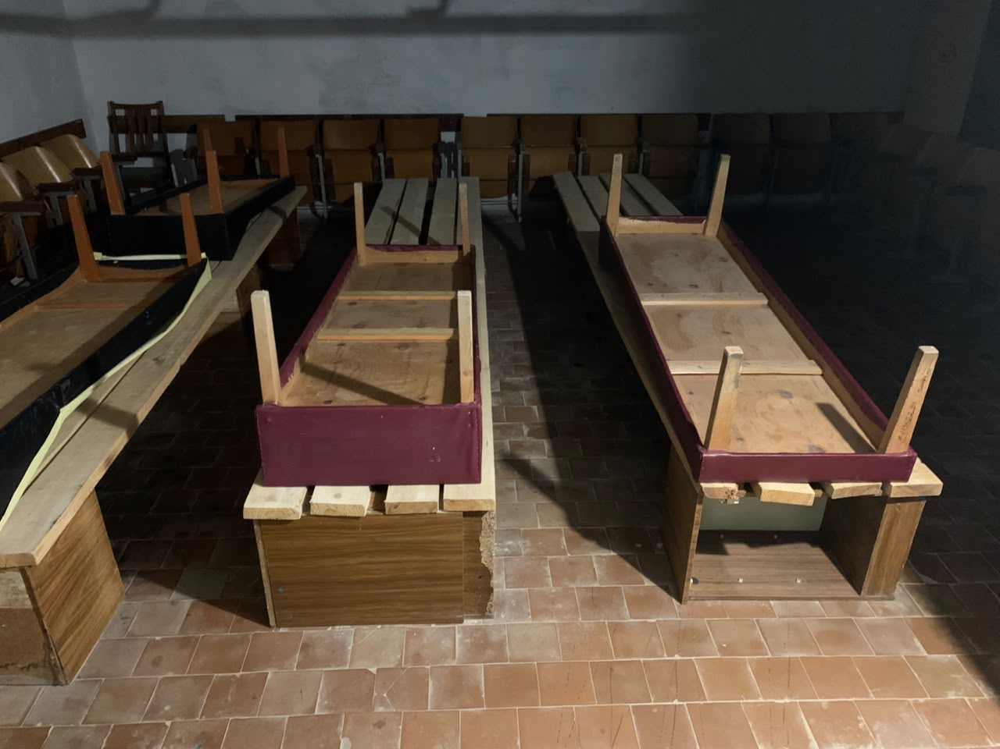
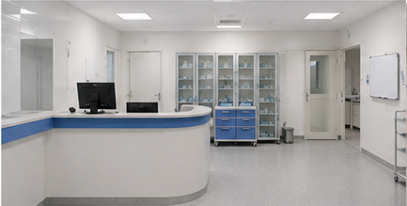
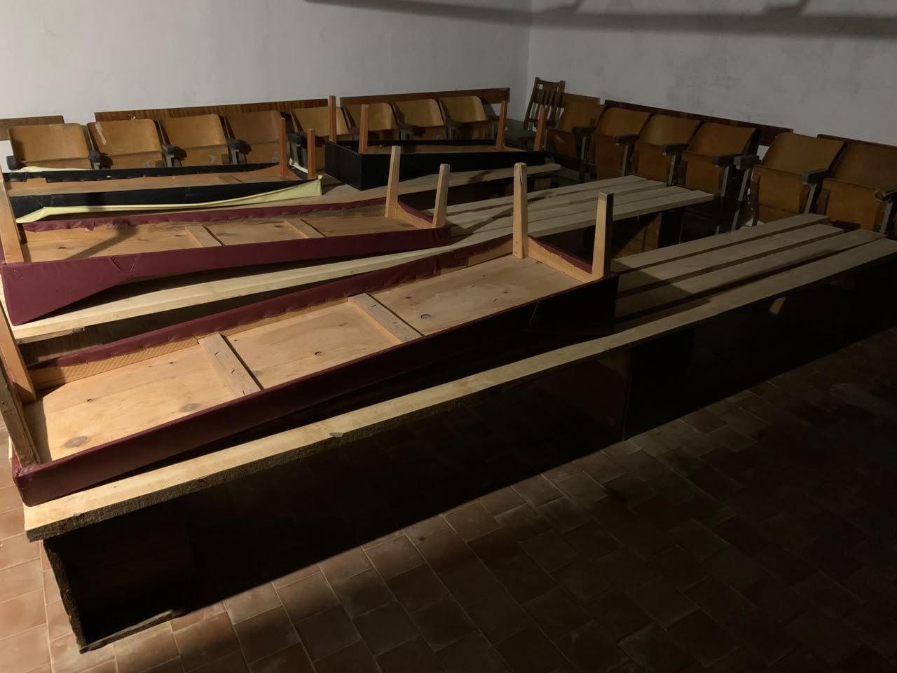
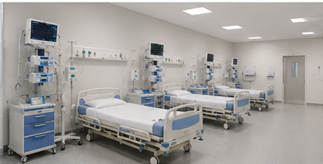
Архітектурний план відбудови та реконструкції: палата інтенсивної терапії
До ремонту
Після ремонту
ЗОНА ПЕРСОНАЛУ:
Пост чергової медичної сестри та простір для зберігання медикаментів і медичних інструментів у безпечних умовах.
Ліжка для пацієнтів та обладнання для надання безперервної інтенсивної терапії (апарати ШВЛ, кардіомонітори, інфузоматори та ін.)
МЕДИЧНЕ ОБЛАДНАННЯ:

Slide 17
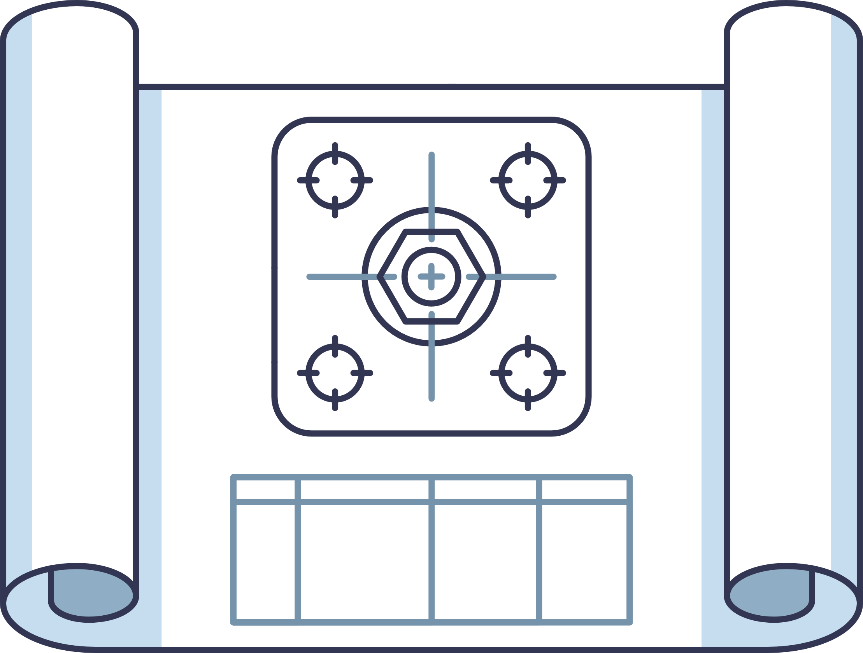
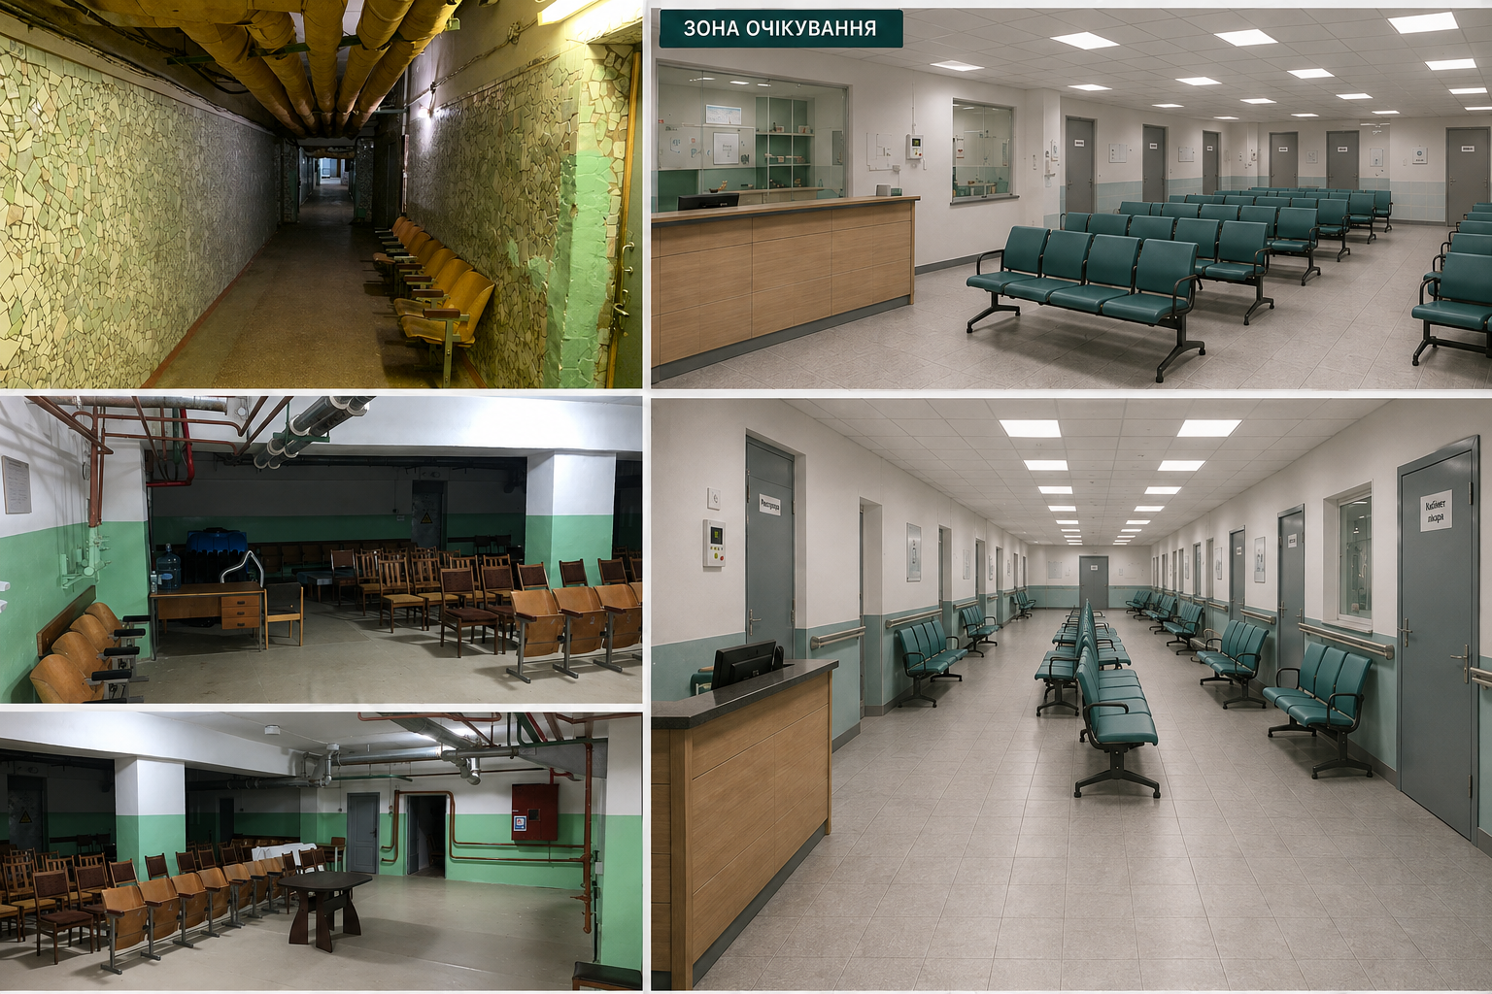
Архітектурний план відбудови та реконструкції: зони очікування пацієнтів та медичного персоналу
До ремонту
Після ремонту
Ремонт приміщень:відновлення стін, підлоги та інженерії. Облаштування комфортних місць для пацієнтів та персоналу;
Нові інженерні мережі, відповідно до державних будівельних норм;
Сучасний інтер’єр, створений із урахуванням принципів візуального та психологічного комфорту.

Slide 18
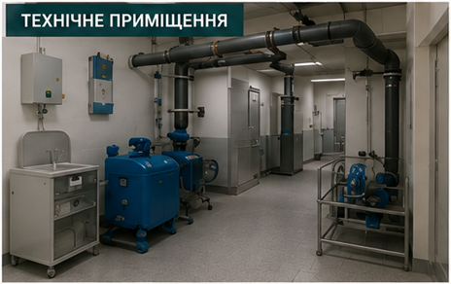
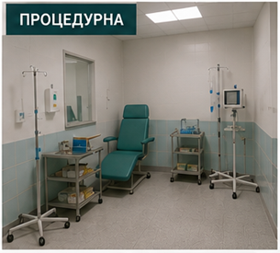
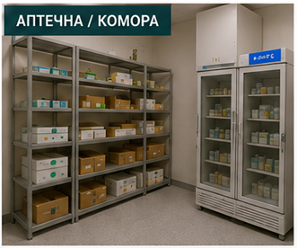
Архітектурний план відбудови та реконструкції:
допоміжні приміщення
Після ремонту
РЕЗЕРВНІ СИСТЕМИ:
Нові інженерні мережі, відповідно до державних будівельних норм;
Енергопостачання, водопостачання та опалення для автономної роботи лікарні під час тривалих обстрілів.
Допоміжні приміщення:процедурна,аптечна комора

Slide 19

Результати для громади та лікарні:
  Лікарня отримає сучасне, доступне та функціональне укриття, інтегроване в систему надання медичної допомоги, що дозволить підвищити безпеку пацієнтів і персоналу та забезпечити стабільність роботи закладу в умовах кризових ситуацій.
  Для громади -це означатиме підвищення доступності та безперервності медичної допомоги, а також посилення спроможності місцевої системи охорони здоров’я реагувати на надзвичайні ситуації.

Slide 20


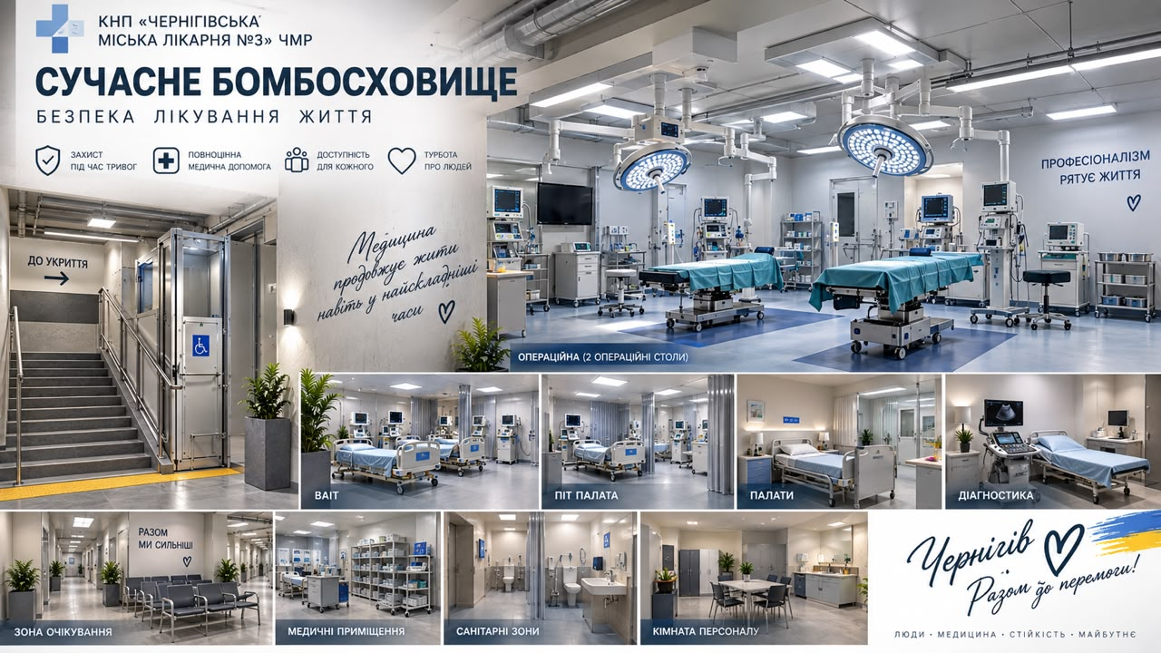
Кошторис проєкту:
20 273 913 грн
(≈ 454 325 доларів США або ≈ 394 362 євро за курсом на 09.2026)

Slide 21
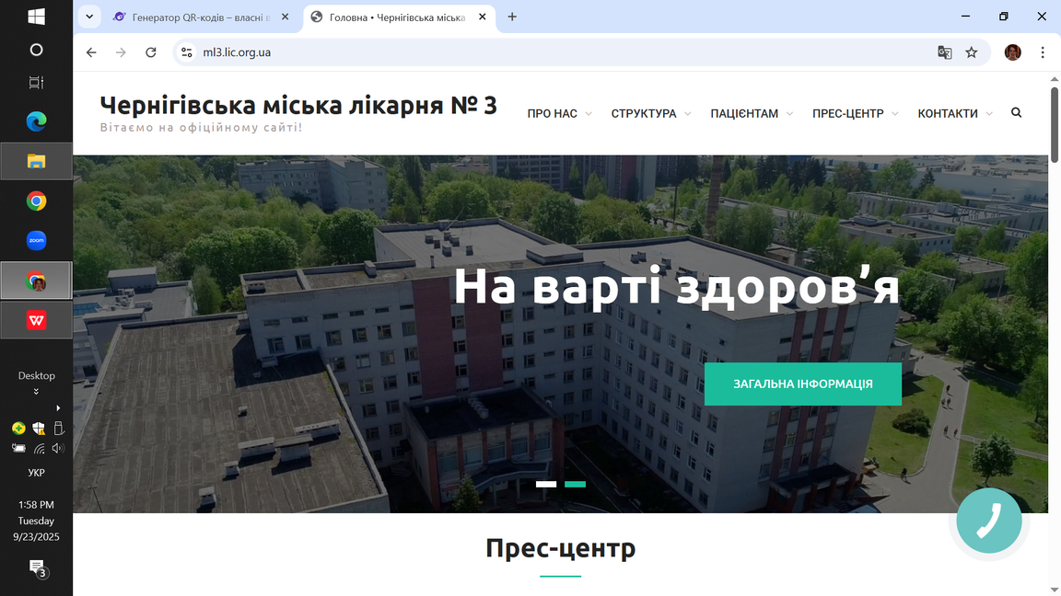

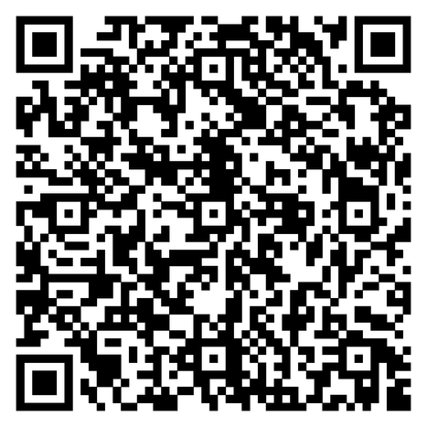
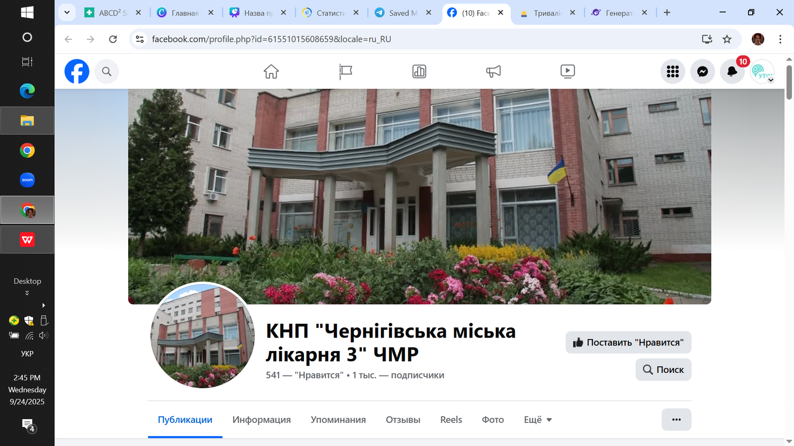
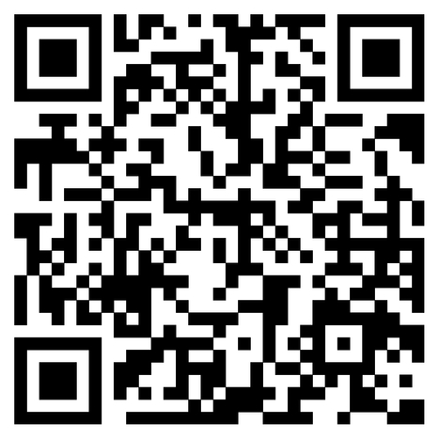
Контактні дані:
  Назва організації: КНП "Чернігівська міська лікарня №3" ЧМР
  Адреса: проспект Михайла Грушевського, 170, м. Чернігів, 14034
  Телефон: (0462) 95-19-16 (довідкове, приймальня)
  Call-центр: 0462 94-25-25
  Email: 3ml@chernigiv-rada.gov.ua
  Керівник проєкту:
  Медичний директор Наталія Бабкіна: +380662036626; babkina-natali@ukr.net

Slide 22
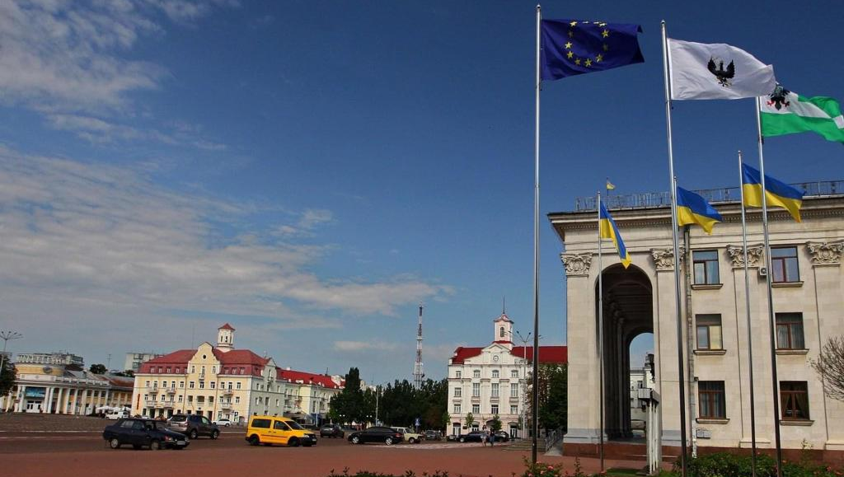
Thank you for great support and solidarity!
Hope for a fruitful partnership!

